Slide 1
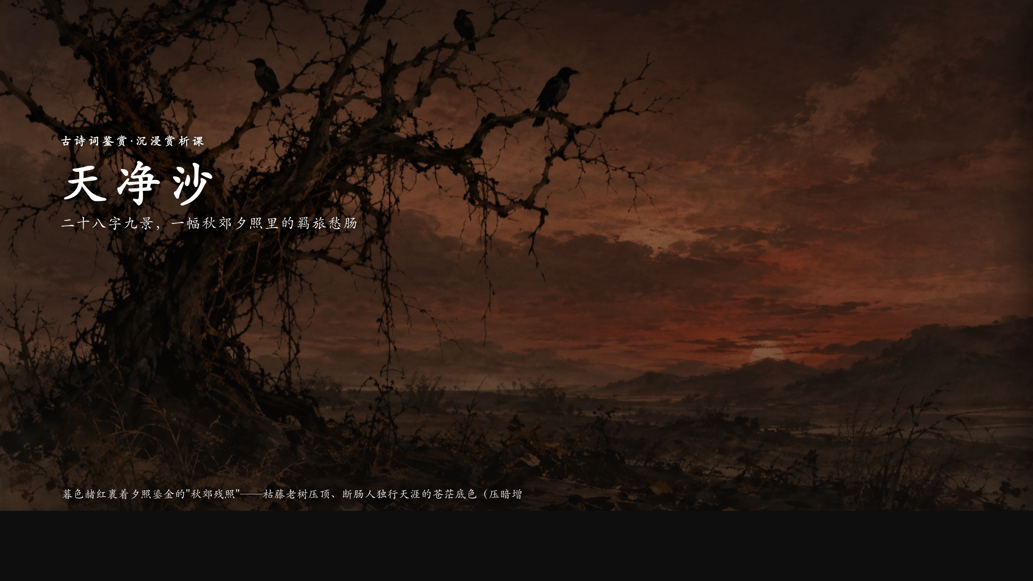
天净沙 · 暮色赭红裹着夕照鎏金的"秋郊
二十八字九景，一幅秋郊夕照里的羁旅愁肠
统编版语文七年级上册
▶ 打开沉浸课件

Slide 2
学习目标
这节课,我们要学会
诵读品味
准确朗读并背诵全曲，读出'枯—老—昏—瘦'等字的苍凉顿挫与羁旅愁情。
意象赏析
梳理九种景物，理解名词意象的叠加组合，体会'一切景语皆情语'的写法。
情感体悟
把握'断肠人在天涯'的曲眼之妙，体会游子思乡倦旅的凄苦，学习借景抒情、以景结情。
天净沙 · 暮色赭红裹着夕照鎏金的"秋郊
P.2

Slide 3
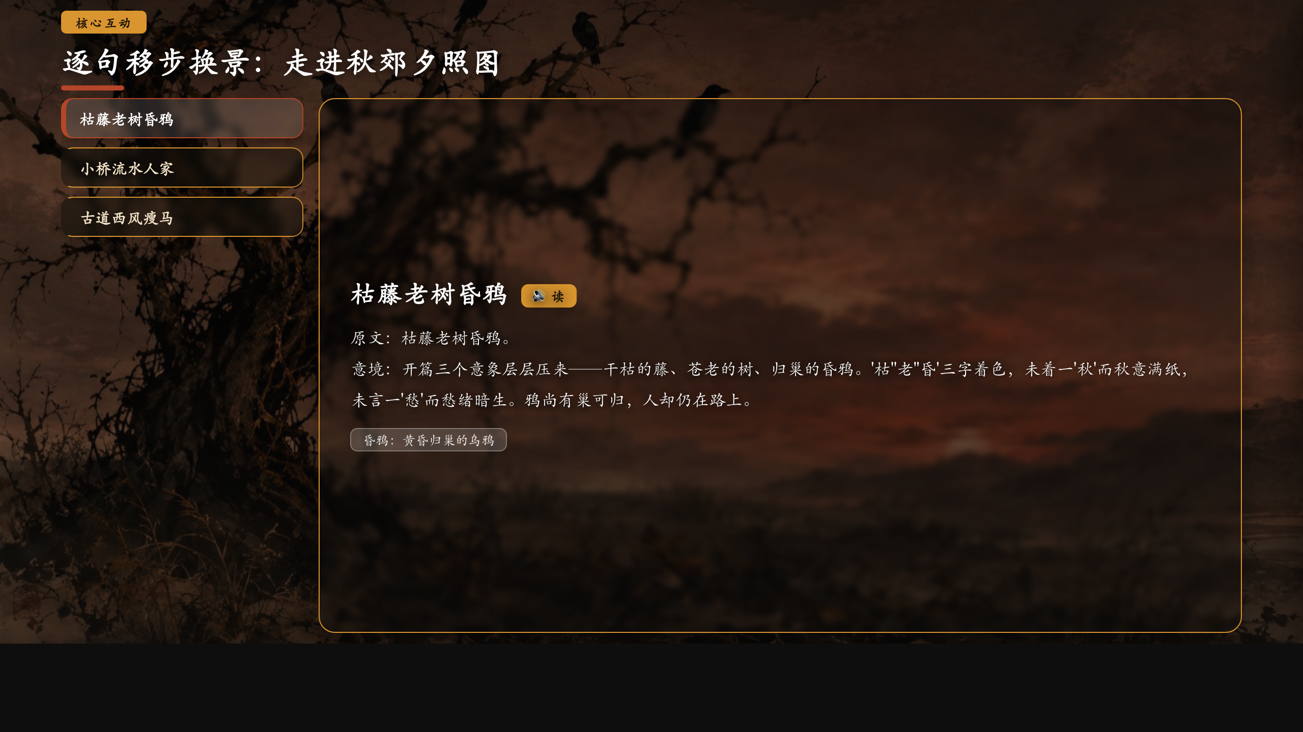
核心互动 · 逐句移步换景：走进秋郊夕照图
▶ 课件第 4 页
依次点选三个写景句，看背景换景，读懂九景如何叠成一幅画
天净沙 · 暮色赭红裹着夕照鎏金的"秋郊
P.3

Slide 4
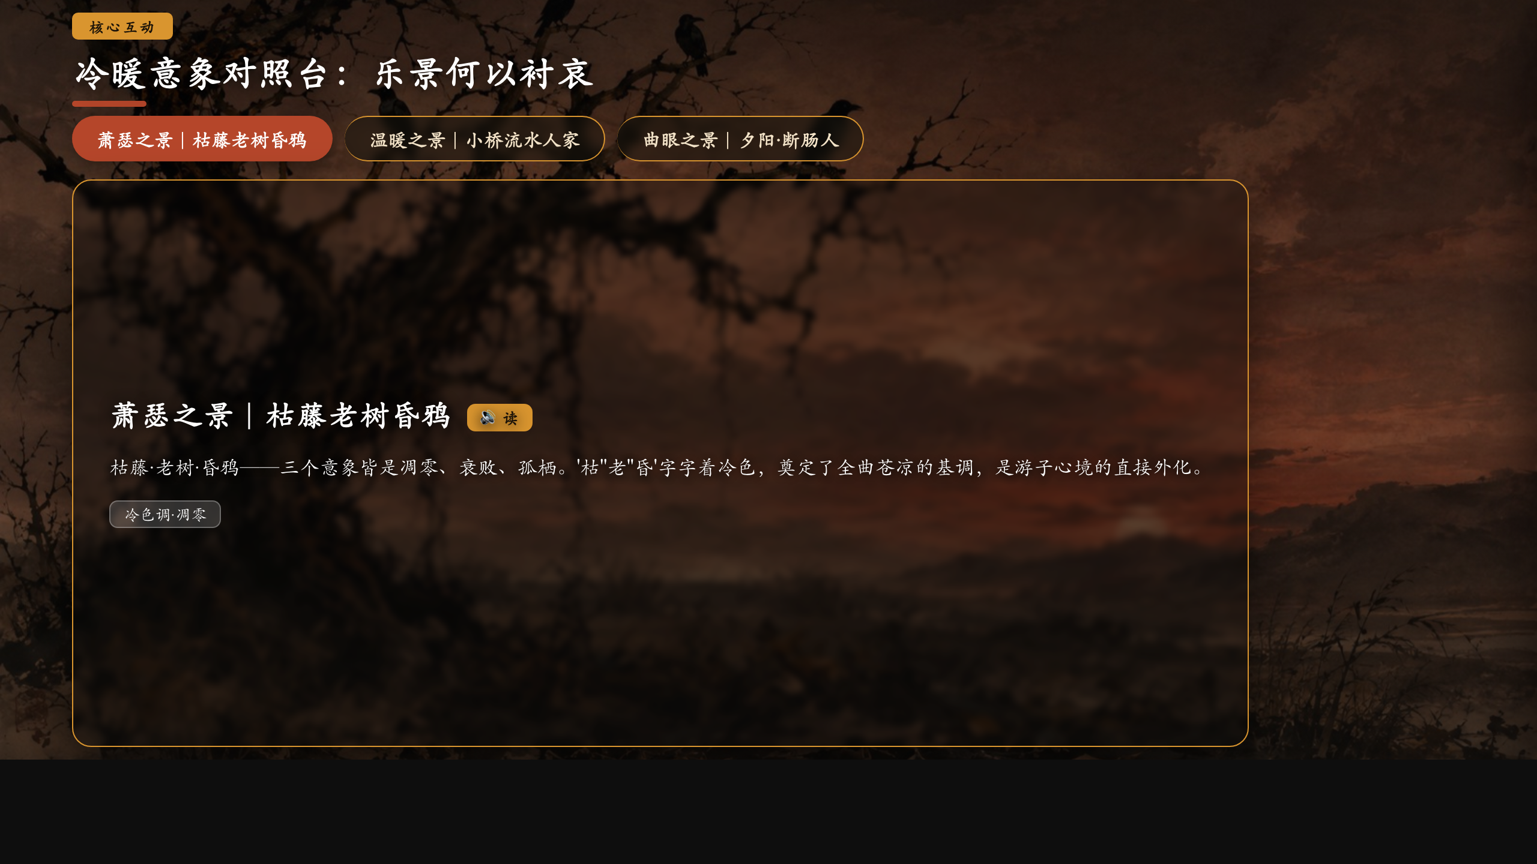
核心互动 · 冷暖意象对照台：乐景何以衬哀
▶ 课件第 5 页
点选两组意象，对比萧瑟与温暖两种画面，想想为何'乐景'反而更添愁
天净沙 · 暮色赭红裹着夕照鎏金的"秋郊
P.4

Slide 5
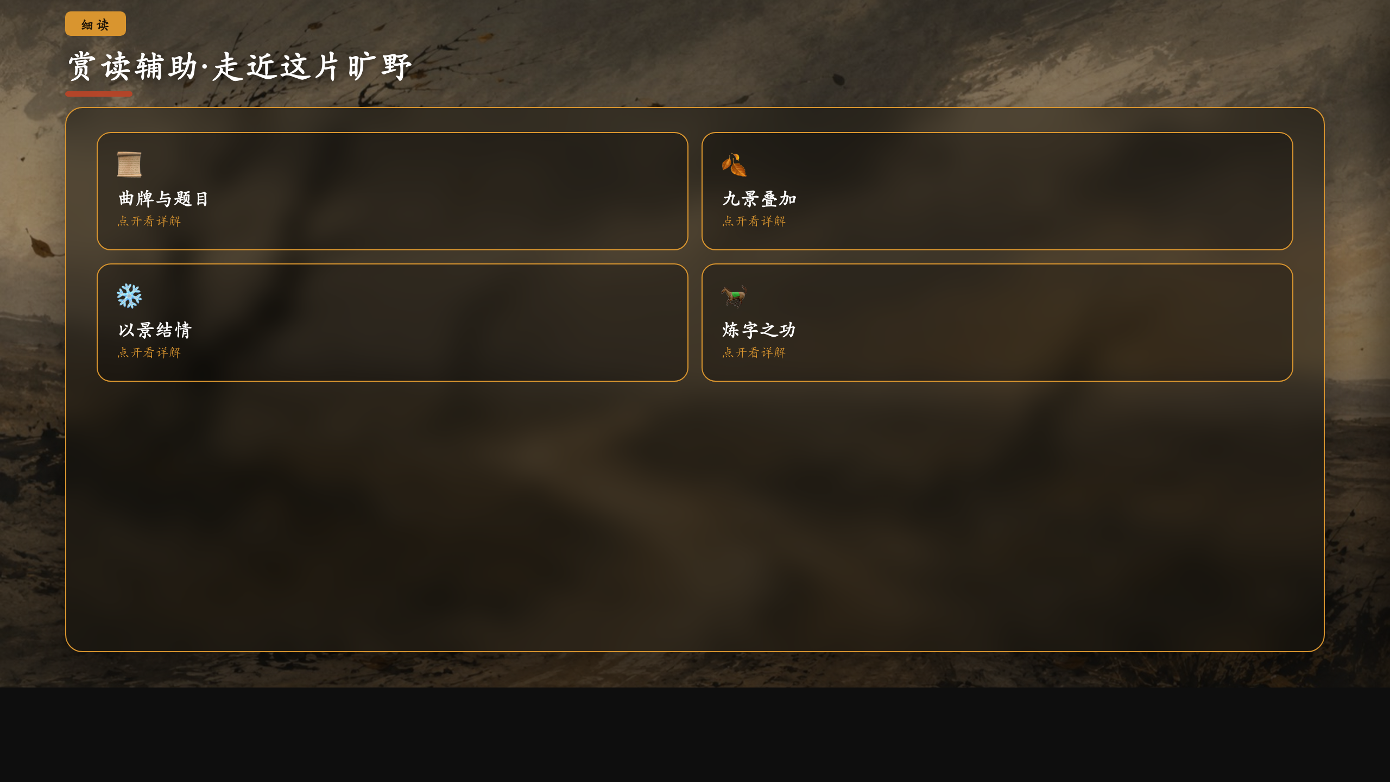
赏读辅助·走近这片旷野
▶ 课件第 7 页
四张小卡，帮你读懂曲牌、写法与诗心
天净沙 · 暮色赭红裹着夕照鎏金的"秋郊
P.5

Slide 6
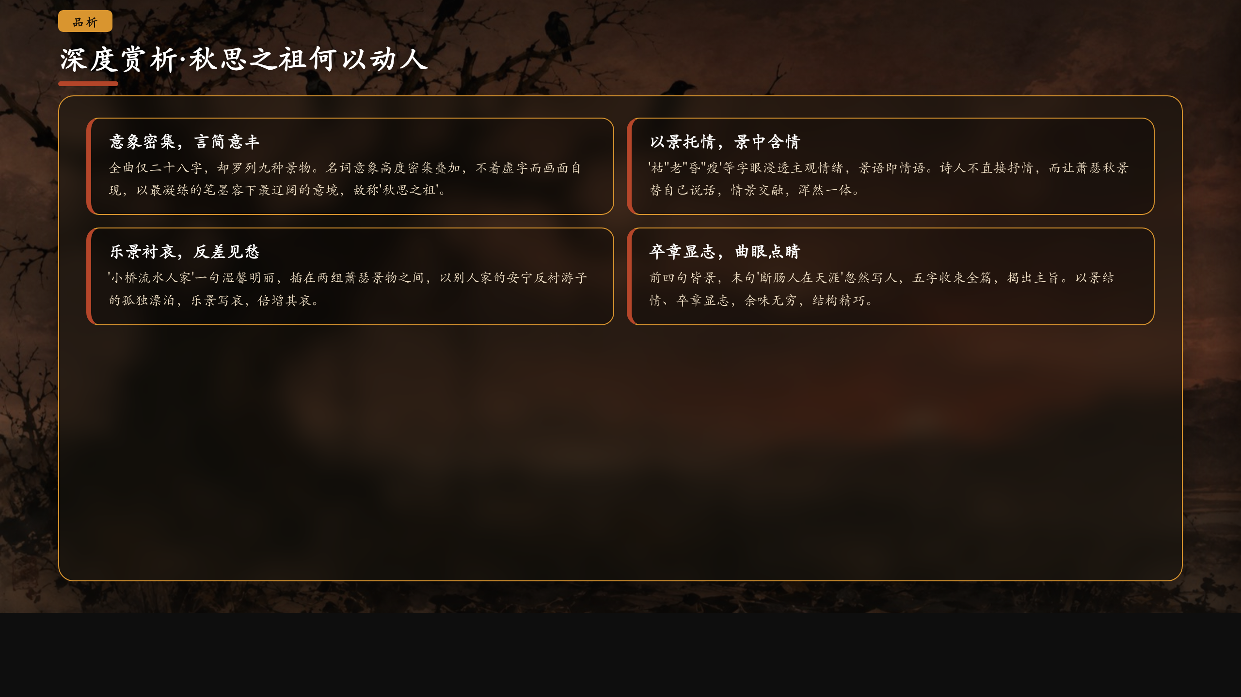
深度赏析·秋思之祖何以动人
▶ 课件第 9 页
品味语言与情感
天净沙 · 暮色赭红裹着夕照鎏金的"秋郊
P.6

Slide 7
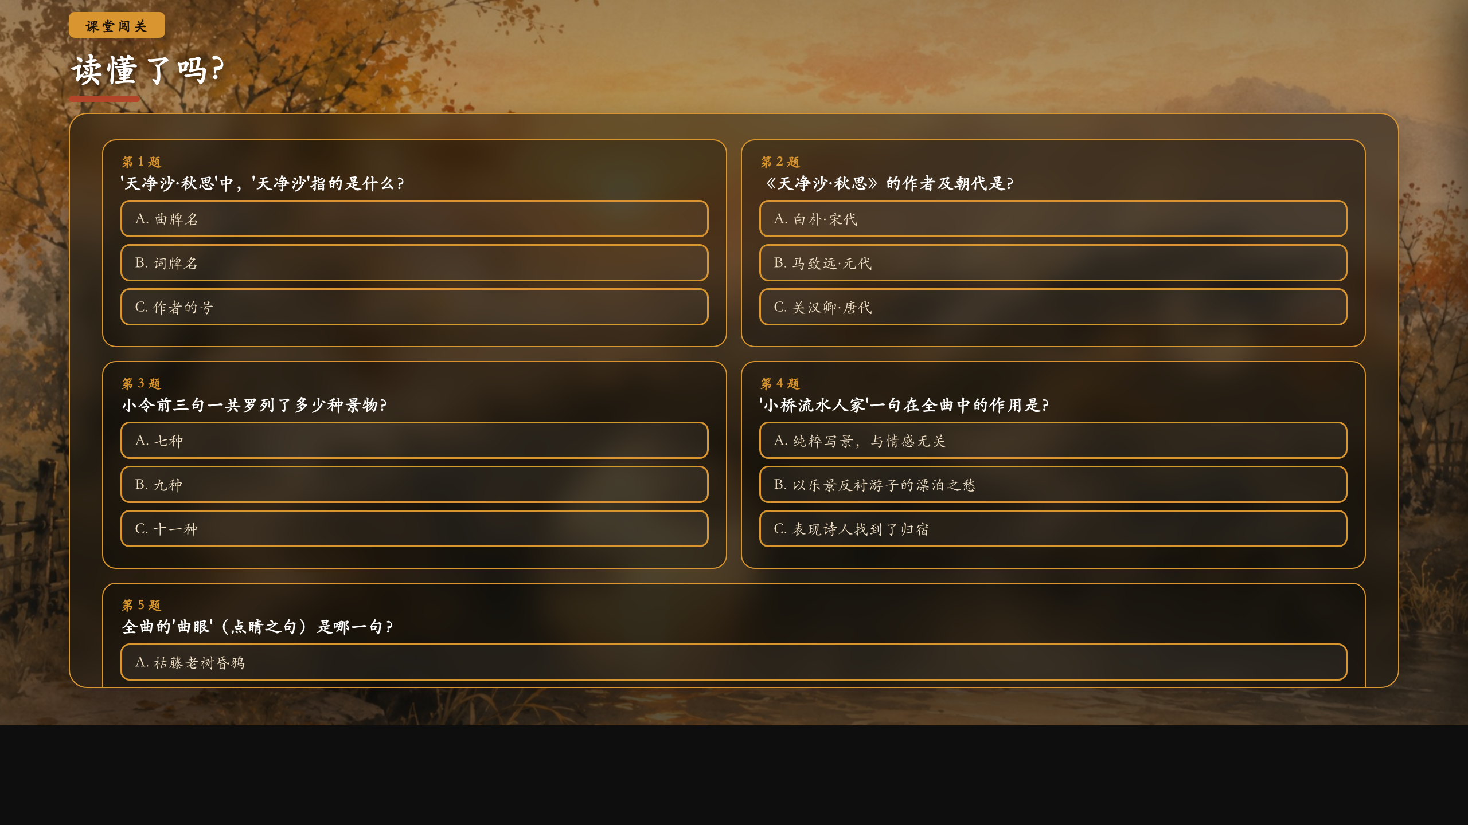
课堂闯关
▶ 课件第 10 页
检测理解与迁移
天净沙 · 暮色赭红裹着夕照鎏金的"秋郊
P.7

Slide 8
板书
天净沙
· 九景叠加:枯藤·老树·昏鸦｜小桥·流水·人家｜古道·西风·瘦马——名词意象并置，言简意丰
· 以景结情:前四句写景蓄势，末句'断肠人在天涯'写人点睛，卒章显志，景为情设
· 秋思之祖:凝练·情景交融·乐景衬哀·炼字精准——二十八字压过千百首悲秋
天净沙 · 暮色赭红裹着夕照鎏金的"秋郊
P.8

Slide 9
作业
分层作业
必做
背诵并默写《天净沙·秋思》，挑选'枯''老''昏''瘦'中的两个字，各写一句话说明它如何渲染了秋的苍凉。
实践
用现代散文笔法，把这首小令改写成一段100字左右的写景抒情文字，要保留'九景叠加'与'断肠人在天涯'的意境。
挑战
对比白朴《天净沙·秋》（孤村落日残霞……）与本曲，从意象选择与情感基调两方面，写一段150字的比较赏析。
天净沙 · 暮色赭红裹着夕照鎏金的"秋郊
P.9

